Slide 1
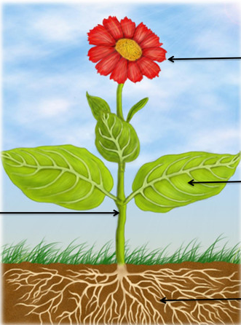
Які органи у квіткової рослини?

Slide 2


Slide 3


Slide 4
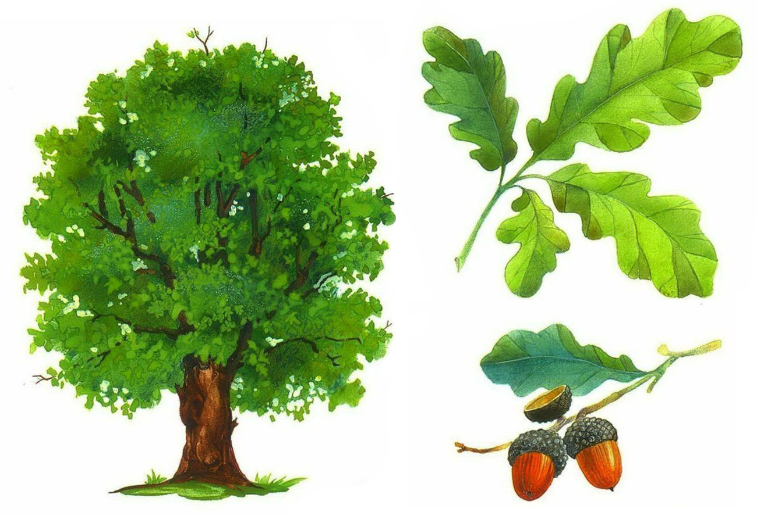
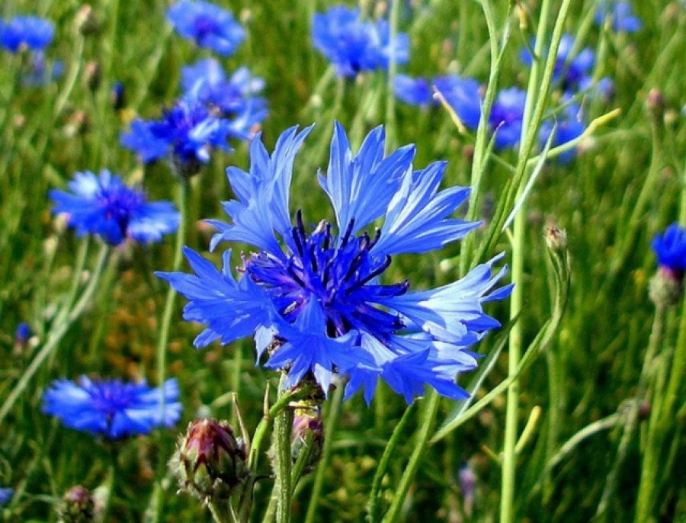
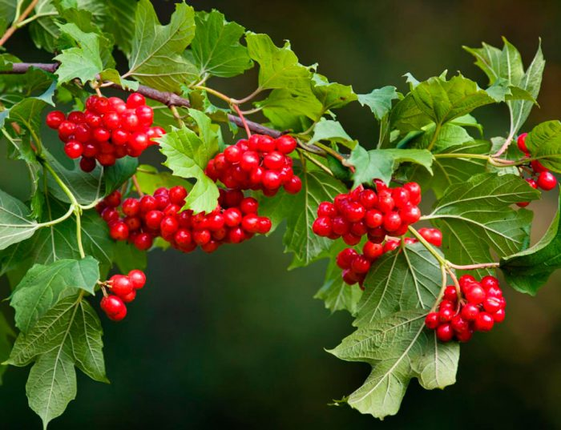
Рослини дуже різноманітні, але, якщо уважно роздивитись, то можна побачити, що і велетенський дуб, і тендітна волошка, і красуня калина мають подібні органи, хоча вони відрізняються за розмірами, формою і кольором.

Slide 5
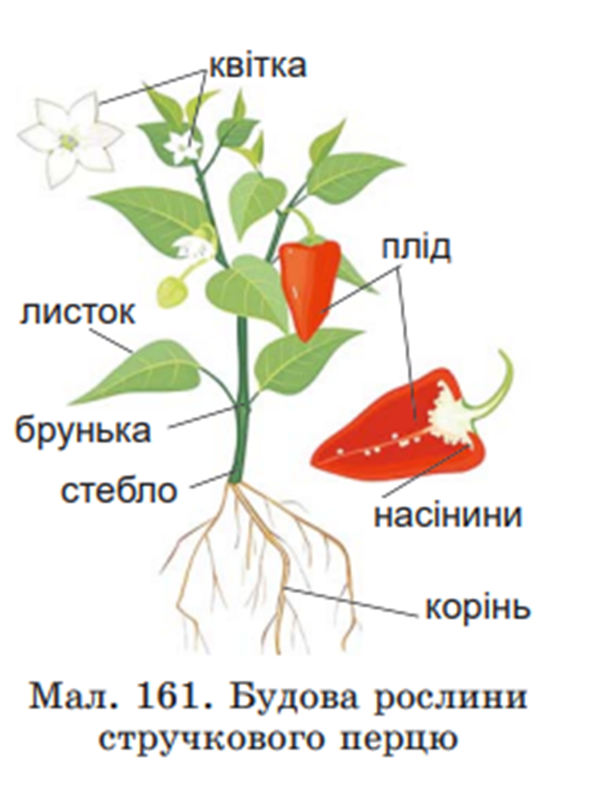

Рослини складаються з різноманітних органів
Орган – це частина організму, що має певну
будову, займає певне місце і положення в організмі та виконує відповідні функції.
Запиши у зошит, які органи рослин належать до надземних та підземних

Slide 6
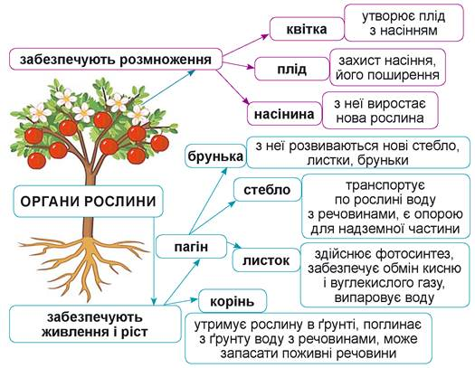
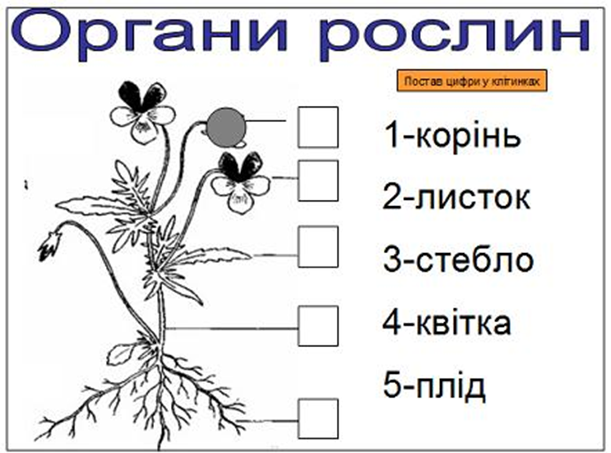
ФУНКЦІЇ ОРГАНІВ КВІТКОВОЇ РОСЛИНИ
Замалюй у зошит схему.
Постав цифри у клітинках

Slide 7


Slide 8

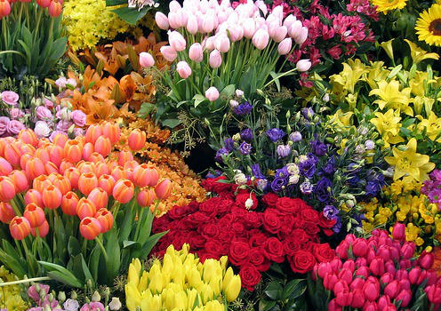
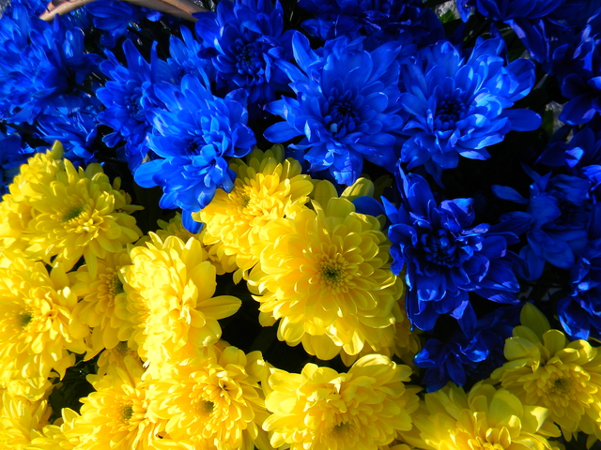
Дізнайся з підручника чи з інших джерел, чому без квітки неможливе статеве розмноження рослин

Slide 9
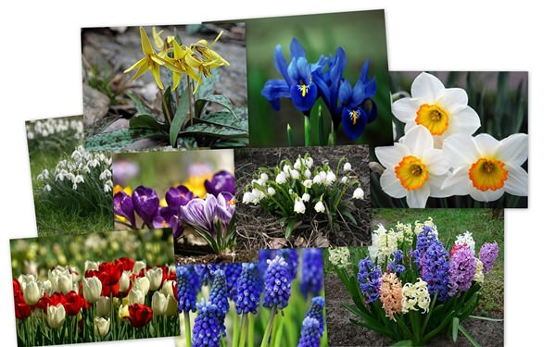
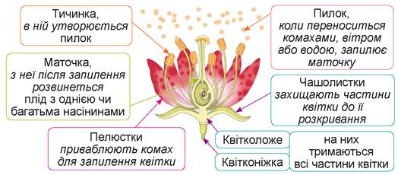
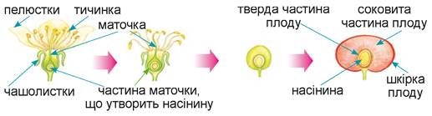
КВІТКА
Утворення плодів та насіння

Slide 10

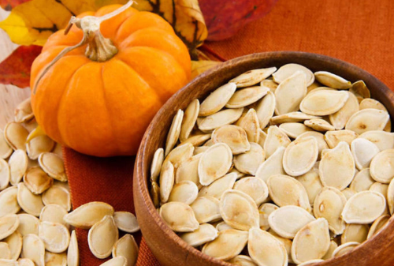
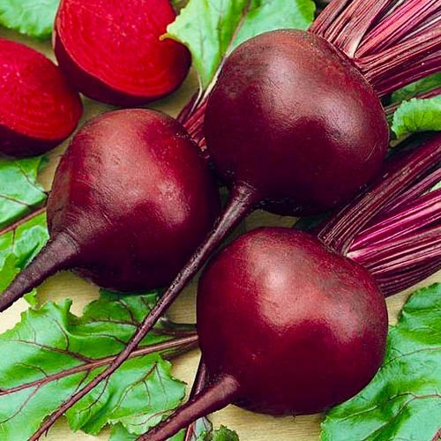
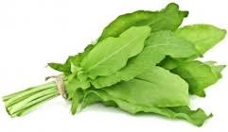
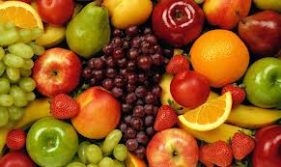
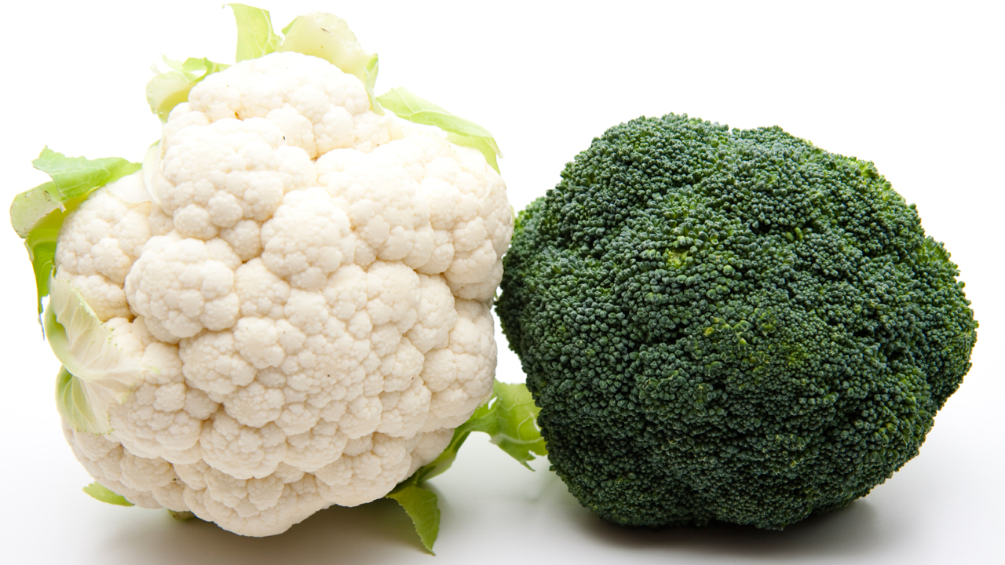
Які органи рослин, зображених на світлинах ми споживаємо? Приведи у відповідність назви органів та зображення рослин
Б
Г
А
В
Д
 | А | Б | В | Г | Д
1
2
3
4
5
А
Б
В
Г
Д
1
2
Квіти
Плоди
Насіння
Листки
Корені
3
4
5

Slide 11
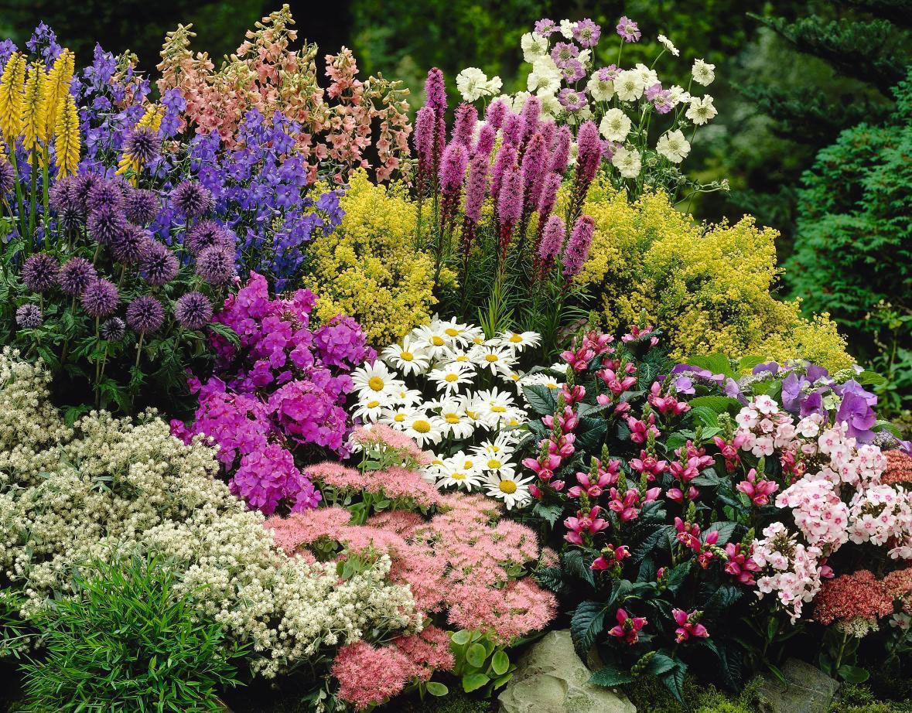
Оціни свою діяльність на уроці
Продовж речення:
Я дізнався/-лася…;
Було цікаво….;
Мене здивувало…;
Хочу дізнатися…;
Незрозуміло було…;
Складнощі виникали під час… .

Slide 12


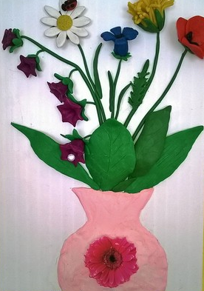
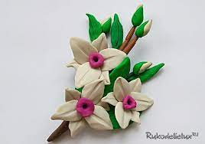
ДОМАШНЄ ЗАВДАННЯ
Опрацювати параграф 43, ст.160-163.
Створи модель «Квіткова рослина»

